Slide 1
全國夏季學院
教學助理研習會
2019/7/5

Slide 2
夏季學院行政團隊
薛雅卉 02-33663367#593
連思婷 02-33663367#594
張元嘉 02-33663367#595
n2summerntu@gmail.com
臺大博雅教學館5樓教學發展中心

Slide 3
報告重點
網站資料查詢及行政事務說明
學生常見Q&A
臺大教室環境及設備
報帳說明

Slide 4
全國夏季學院
夏季學院TA協助工作事項

Slide 5
課程開始
討論課學生分組
課程中
課堂庶務、討論帶領
別忘了徵文比賽和微電影提案！
課程結束
授課教師：成績登錄、課程成果報告
TA：成績登錄、TA 心得報告
課程結束後
報帳

Slide 6
全國夏季學院
網站資訊查詢
夏季學院線上系統：www.n2.org.tw

Slide 7
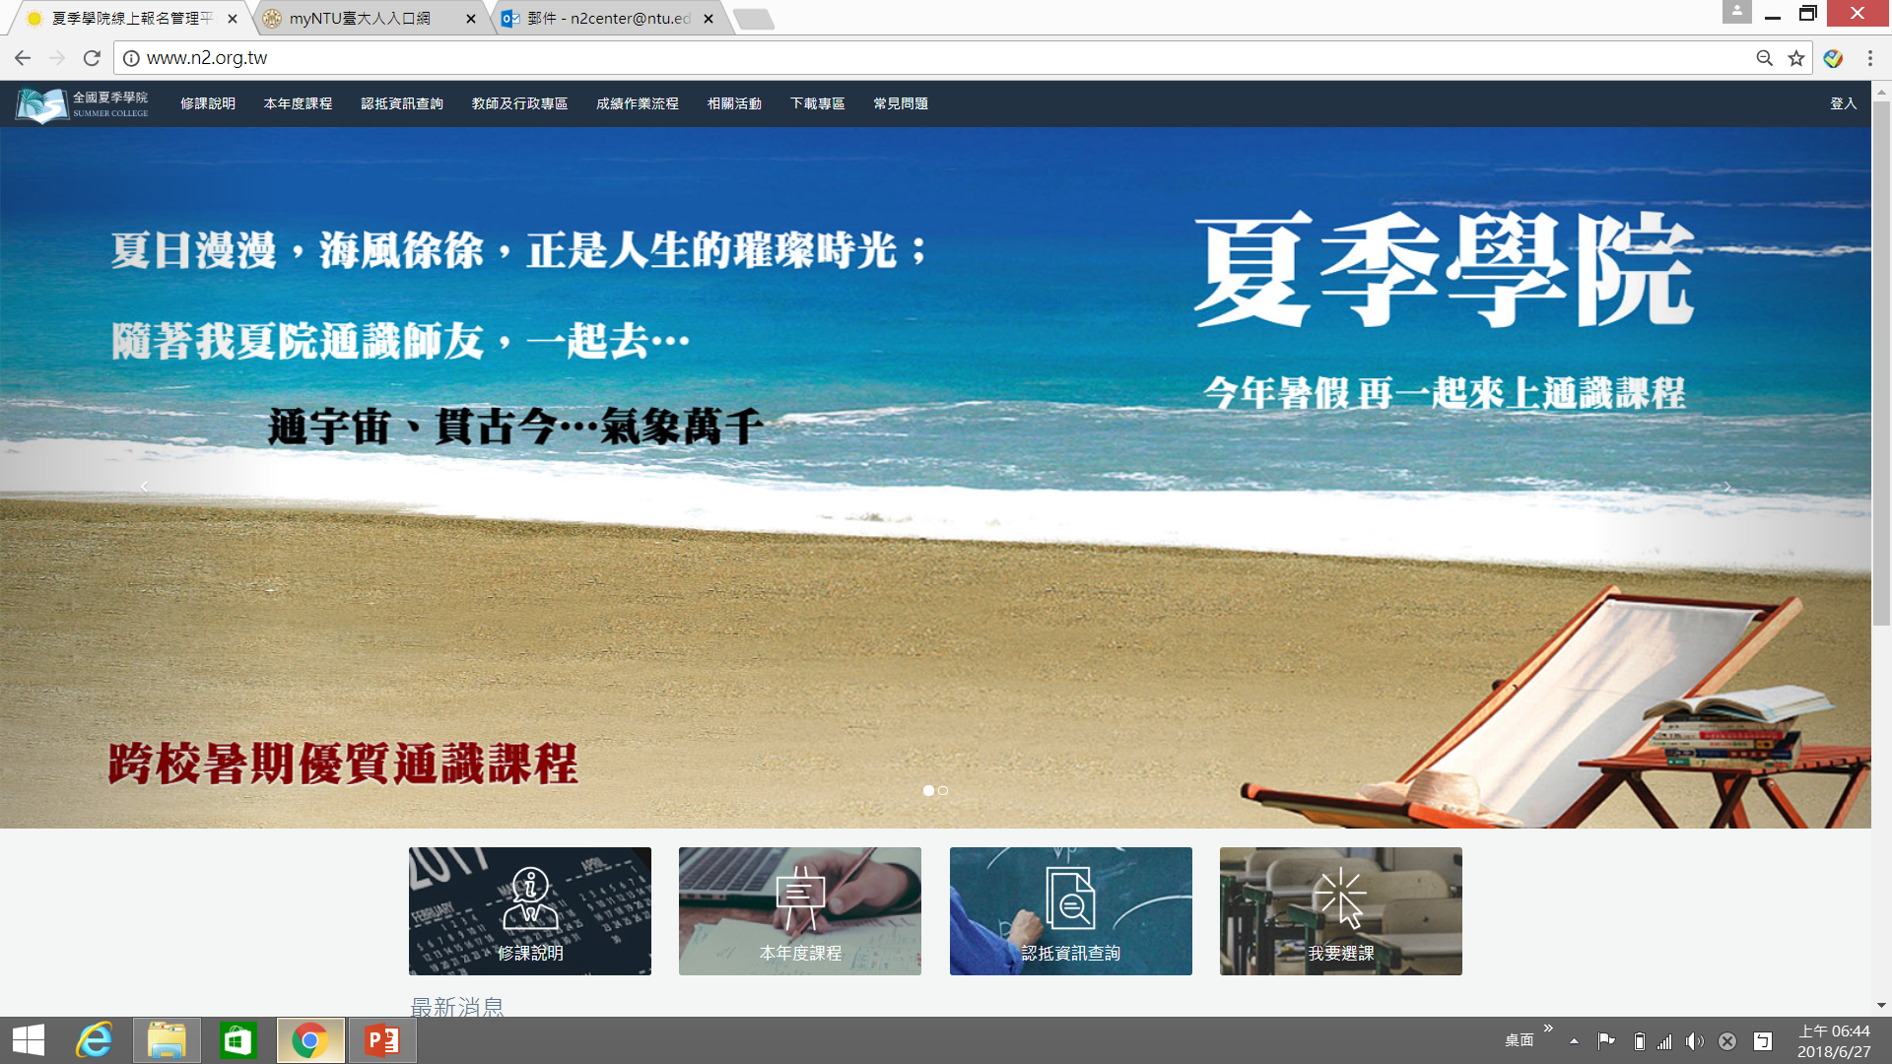
停修申請表
傑出TA遴選、
徵文比賽、
微電影提案
經費表格、TA心得
登入系統後--
學生上課名單查詢 / 簽到單下載
成績登錄
寄發群體信
報告上傳

Slide 8
全國夏季學院
學生常見問題 Q&A

Slide 9
常見問題 Q&A
1. 沒選上想上的課程，能否旁聽？
A：由各授課教師決定，但一律不開放人工加簽。
2. 修課成績不理想，能否不要登錄在原就讀學校的成績系統？
A：夏季學院的課程屬於已簽署校際選課合作之全國大學校院聯合承認學分的正式課程，不論成績及格與否，都會登錄到原就讀學校的成績系統中，並會出現在成績單上，只是登錄的學期會依各校而有所不同。
3. 我暑假還有營隊、其他活動想參加，可以請假嗎？
A：請假規定一律由授課教師決定，中心不經手辦理請假手續。

Slide 10
常見問題 Q&A
4. 課程尚未修畢，臨時沒辦法繼續上下去了，該怎麼辦？
請詳閱北二區網頁中報名 & 學生專區 (For Students)公告之 請假/停修分頁，詳閱規定後，下載填寫『停修課程申請書』。課程結束 1 週前提交經授課教師簽核之申請書至中心辦公室。 夏季學院的停修課程，仍會登記於歷年成績表，並於成績欄註明『停修』，其學分數不計入畢業學分總數。
5. 何時成績會出來？
課程結束後，授課教師將於兩周內進行評分，教師完成評分後， 各校承辦窗口即可登入夏季學院線上系統下載成績，進行校內登分流程。但因各校行政程序不一，故保守估計於課程結束後約一個月登至各校系統。
更多相關Q&A 請上夏季學院網站：
http://www.n2.org.tw/enter/question

Slide 11
全國夏季學院
臺大教室使用須知

Slide 12
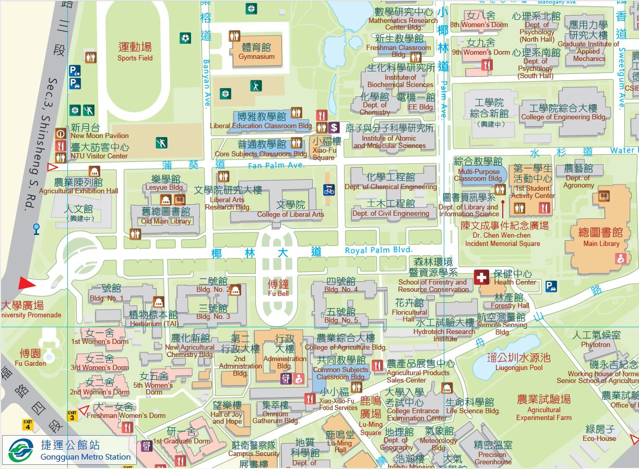

Slide 13
國立臺灣大學 教室設備使用須知
使用需知 1—教室環境
教室可用餐，但請遵守垃圾分類並保持環境整潔、愛護公物。
（每層樓走廊皆有設置垃圾桶）
使用需知 2—教室硬體設備
課程開始前半小時，才會開啟空調設備，請協助告知同學可先至博雅教學館1樓開放空間。
每次課程結束，請TA確認投影機確實關閉，投影布幕上升收起，空調電燈皆關閉，電腦關機、設備歸還。
貼心小叮嚀：
若課程提早結束，請TA離開時以對講機告知中控室。

Slide 14
國立臺灣大學 教室設備使用須知
使用需知 3—麥克風
每間教室皆備有一隻有線mic (講桌旁)
若需要小蜜蜂與無線麥克風，或是其他線材，請課程助教於課程前先至中控室押證件借用
博雅教學館中控室：博雅教學館一樓後門（靠近郵局）
普通教學館中控室：普通教學館203教室正對面
綜合教學館中控室：

Slide 15
全國夏季學院
臺大教室電子講桌使用說明

Slide 16
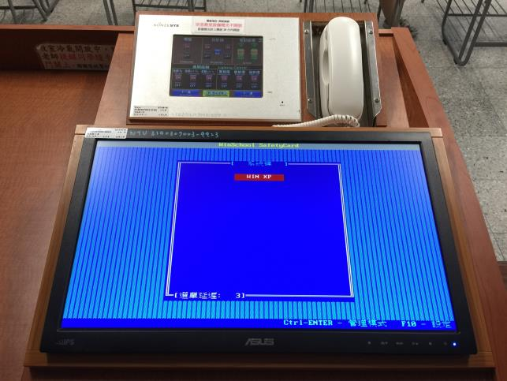
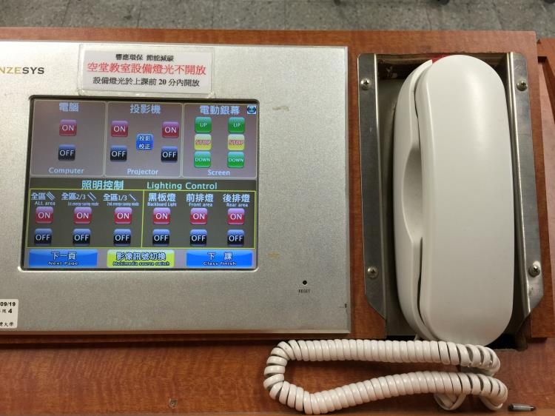
普通教學館
E化講桌周邊設備
電腦螢幕
麥克風
對講機
控制系統螢幕

Slide 17
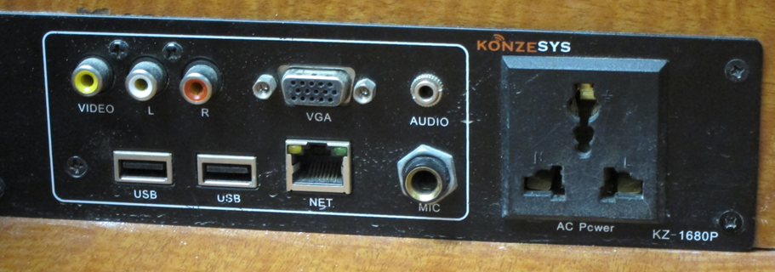
普通教學館 E化講桌周邊設備
電源插座、筆電投影接頭、音源接頭、USB插座、光碟機、網路接線等設備

Slide 18
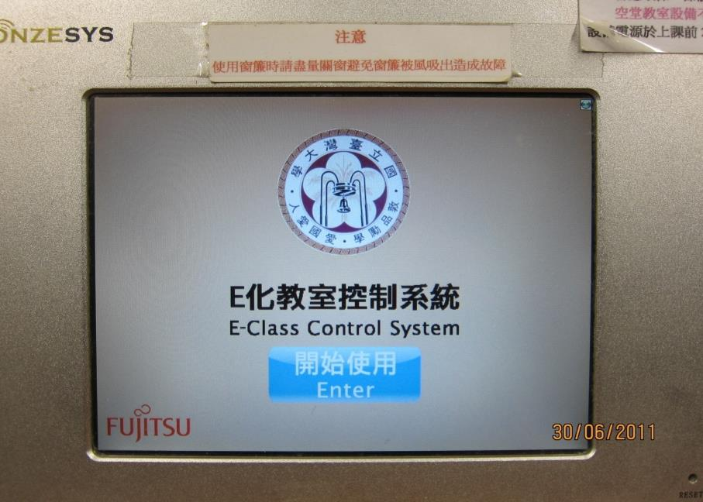
普通教學館 E化講桌使用步驟—課前準備
STEP 1
觸碰一下控制系統螢幕，點選“開始使用”

Slide 19
普通教學館 E化講桌使用步驟—課前準備
STEP 2
電腦開機：點選ON，開啟電腦
設定投影機與投影布幕：兩旁投影機與投影布幕皆以控制螢幕按鍵控制
教室燈光照明設備也可自行手動調整
可選擇於本頁模式操控
或點選“下一頁”進入多媒體教學模式切換

Slide 20
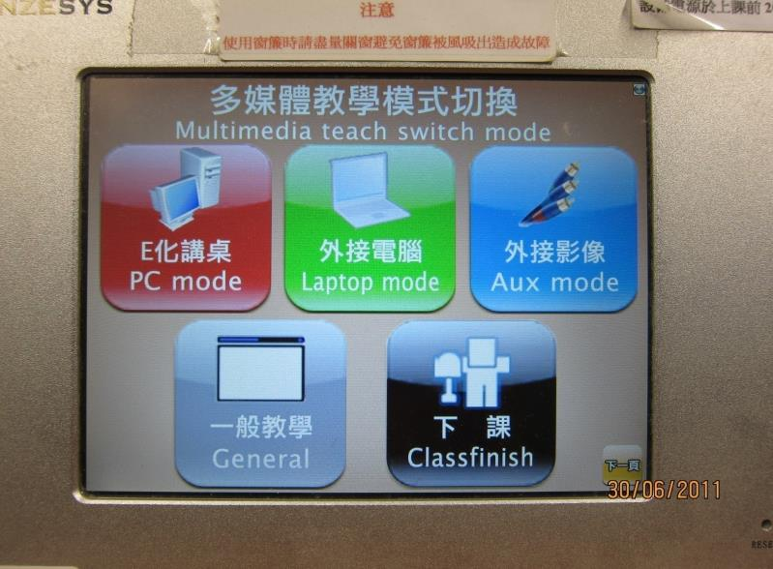
普通教學館 E化講桌使用步驟—課前準備
STEP 2
點選E化講桌(PC MODE) 開始使用

Slide 21
普通教學館 E化講桌使用步驟—課後關機
STEP 3
每次課程結束時，請點選下課模式，並確認投影機關閉，投影布幕上升收起，電腦關機，空調與照明設備皆關閉。

Slide 22
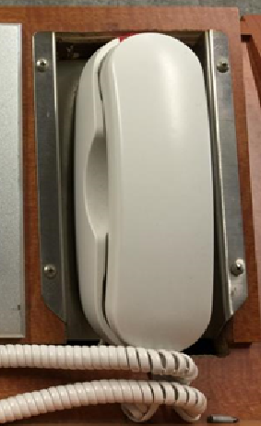
普通教學館 教室硬體設備疑問請詢問中控室
教室硬體設備狀況排除，
皆請直接拿起對講機聯絡中控室人員。

Slide 23
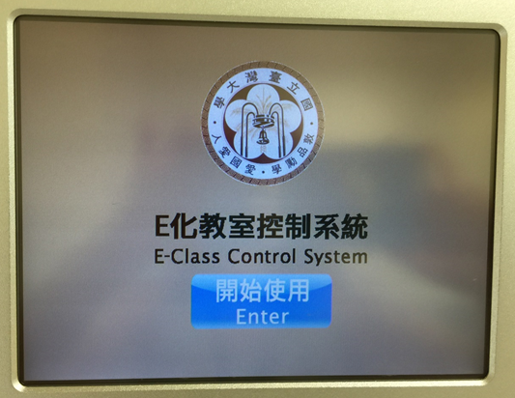
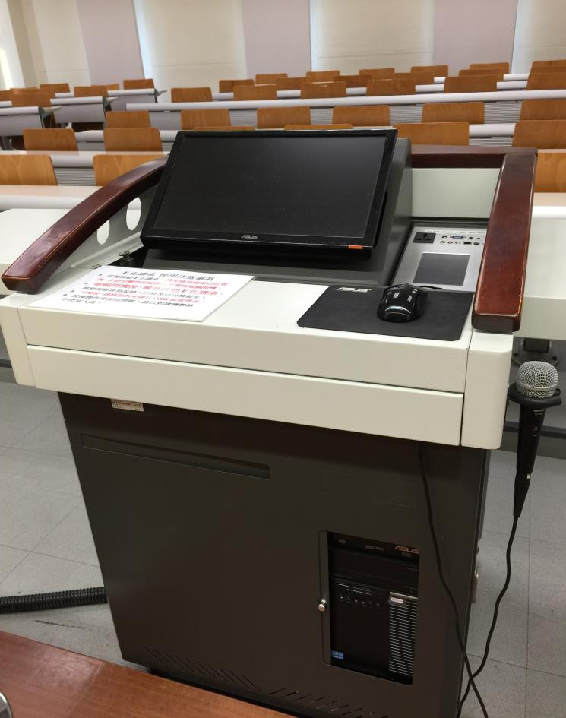
博雅教學館 E化講桌周邊設備
控制系統螢幕
電腦螢幕
筆電投影接頭
音源接頭
USB插座
光碟機等設備
麥克風
對講機

Slide 24
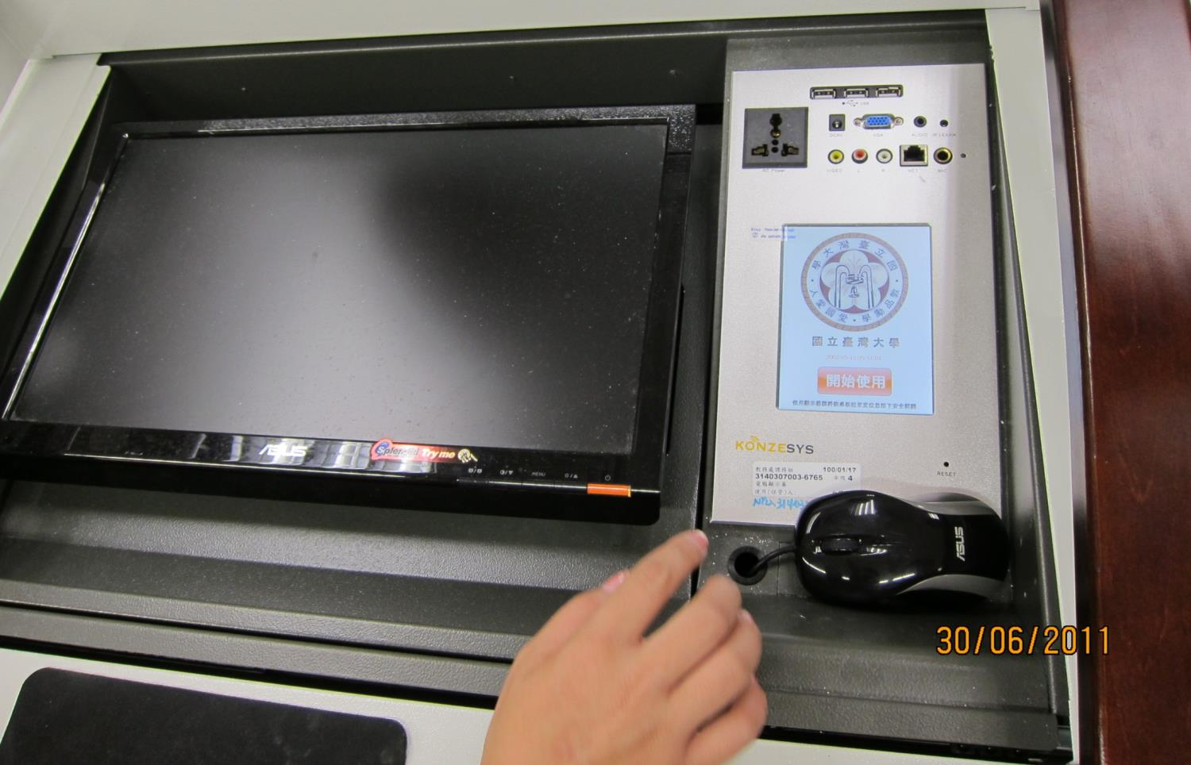
博雅教學館 E化講桌使用步驟—課前準備
STEP 1
觸碰一下控制系統螢幕，點選“開始使用”

Slide 25
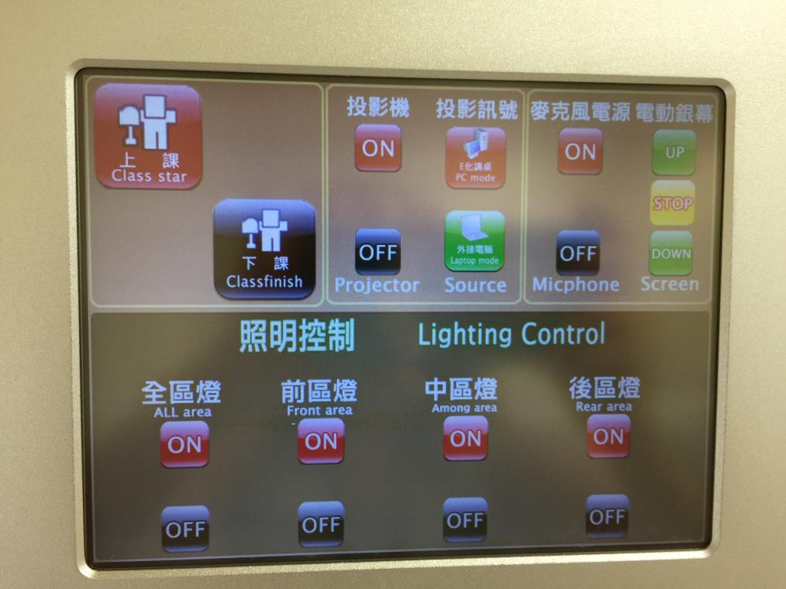
博雅教學館 E化講桌使用步驟—課前準備
STEP 2
點選上課模式，開啟電腦
開啟投影機、投影布幕、麥克風電源：設定投影訊號等設備
教室燈光照明設備也可自行手動調整

Slide 26
博雅教學館 E化講桌使用步驟—課後關機
STEP 3
每次課程結束時，請點選下課模式，並確認投影機關閉，投影布幕上升收起，麥克風電源關閉，電腦關機，空調與照明設備皆關閉。

Slide 27
博雅教學館 教室硬體設備疑問請詢問中控室
教室硬體設備狀況排除、借用線材，皆請直接拿起對講機聯絡中控室。

Slide 28
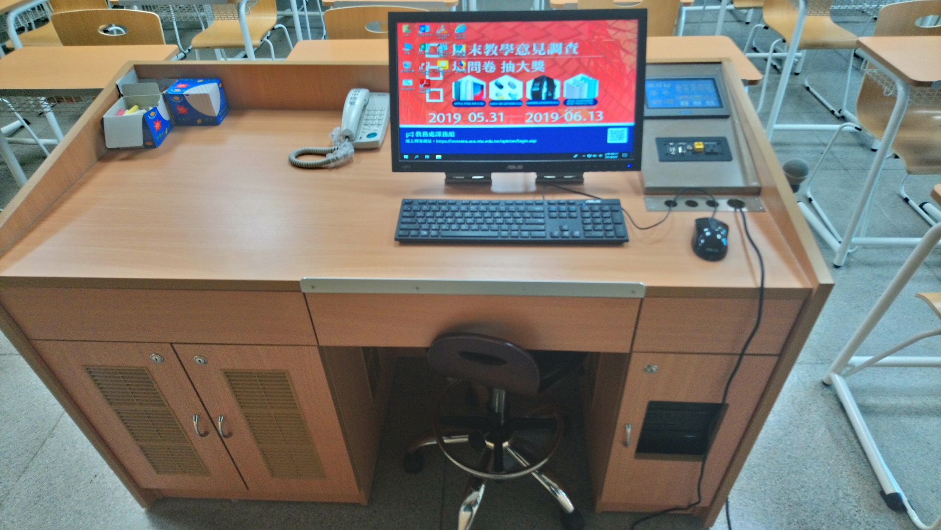
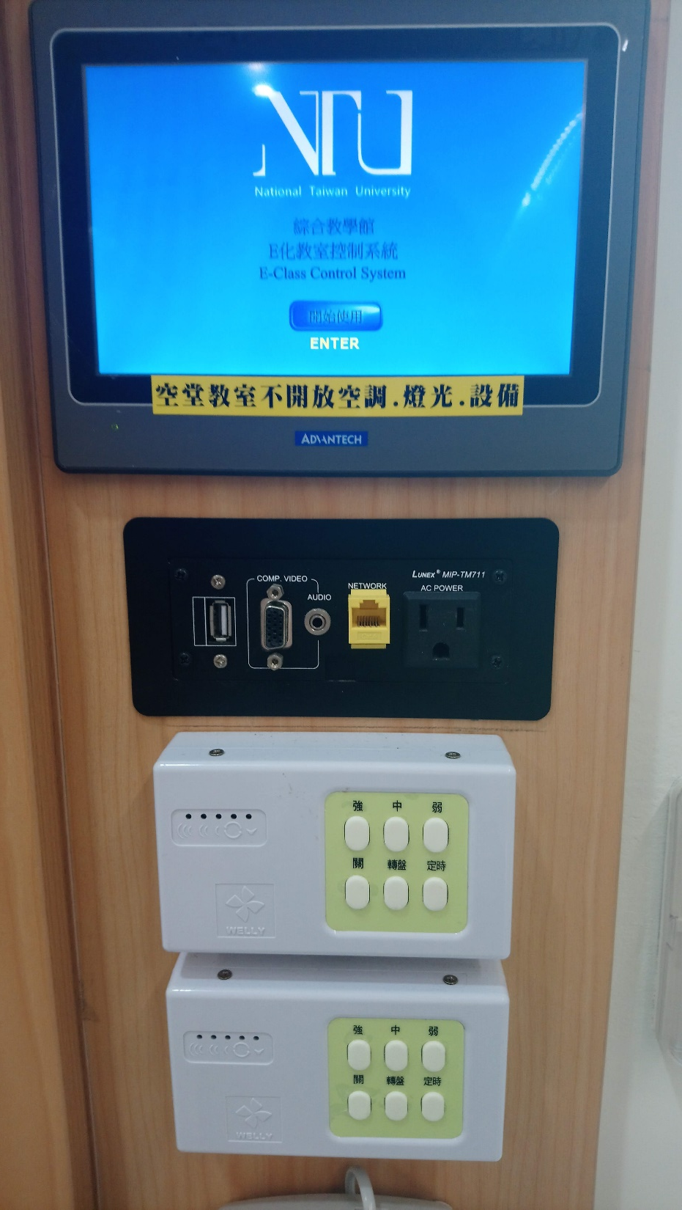
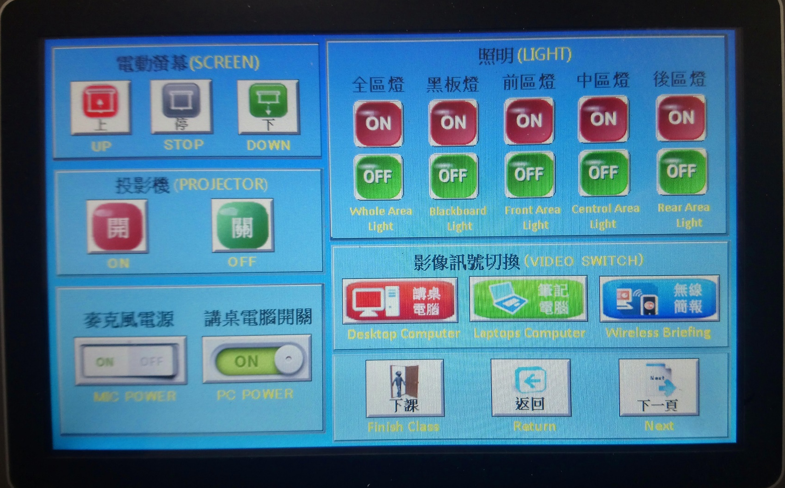
綜合教學館 E化講桌使用步驟—課前準備
2樓教室
3樓教室

Slide 29
綜合教學館 E化講桌使用步驟—課後關機

Slide 30
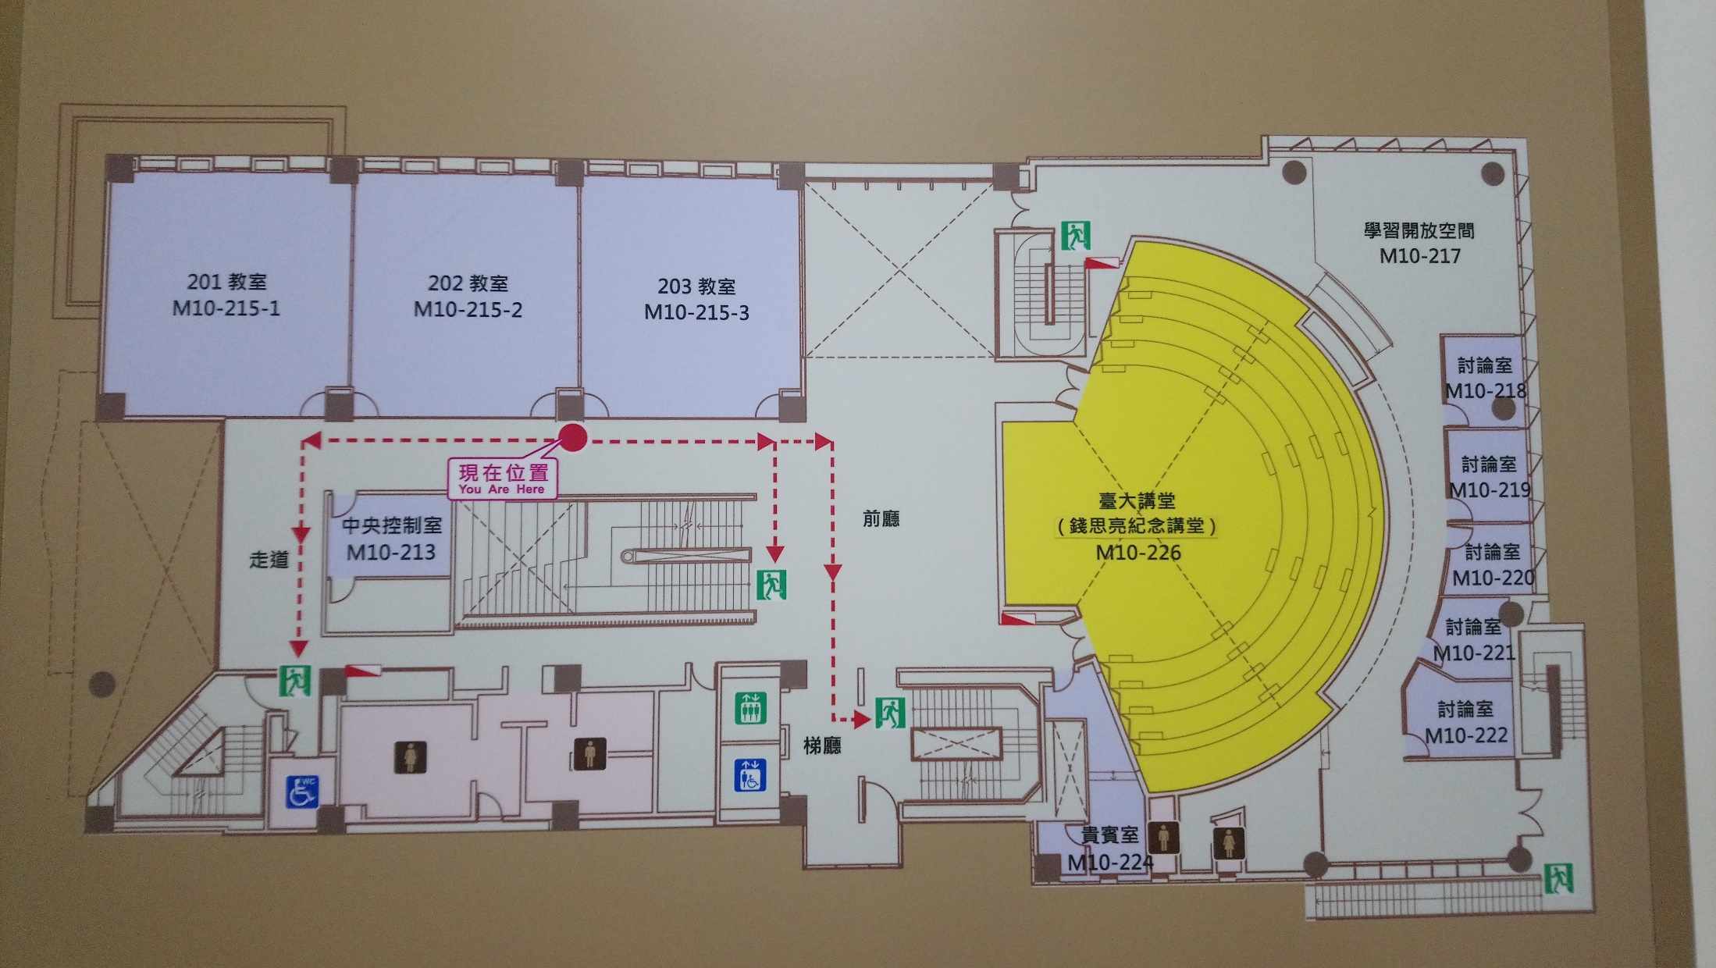
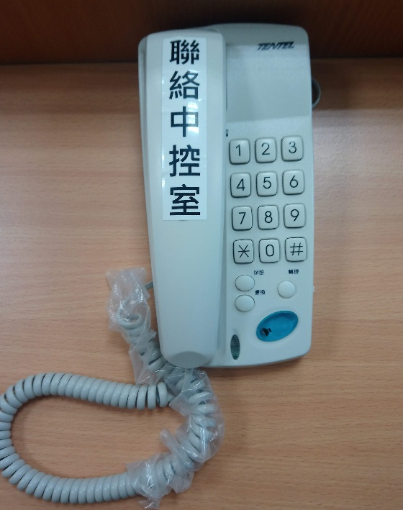
綜合教學館 教室硬體設備疑問請詢問中控室
逃生路線 中控室位置
救命專線~

Slide 31
全國夏季學院
報帳說明

Slide 32
報帳方式
確認經費核定表所核定之項目及金額
時間：課程結束後一個月內交件
必備：核銷單據清單與正本憑證 (領據、發票、收據、車票票根等)
交件方式：掛號或親送至臺大教發中心夏季學院工作小組 （地址：10617 臺北市羅斯福路四段1號 國立臺灣大學博雅教學館五樓）
送出前請再次確認所有應備資料正確無缺漏

Slide 33
全國夏季學院課程核銷單據清單
課號： 課名：
（此為範例，請依實際情況填寫）

Slide 34
（此為範例，請依實際情況填寫）
核銷單據清單範本及各式領據檔案請至夏季學院網頁「下載專區→各式表單→經費報帳表格」下載！

Slide 35
匯款帳戶及手續費
薪資類
若為夏季學院TA、臺大師生、講座鐘點費代墊人，僅接受郵局、華南及玉山帳戶。
即只有非臺大專任老師、且非代墊鐘點費者才可提供郵局、華南及玉山以外帳戶。將由匯款中扣除手續費10元。
代墊講座鐘點費請於核銷清單說明必須代墊原因。
印刷費、課程小額雜支、講者交通費
個人郵局、華南及玉山銀行免扣手續費；廠商華南銀行帳戶免扣手續費。
其他帳戶將扣除手續費30元。

Slide 36
重要事項
【抬頭】國立臺灣大學 【統編】03734301
依經費核定表上所列項目金額報支
除印刷費及課程雜支等小額費用外，其他費用請避免代墊，尤其鐘點費勿代墊。 若有特殊情況請於核銷單據清單備註欄上簡述代墊原因
各類領據一旦有任何塗改，請經手人務必於修改處核章；若金額有誤，則需重簽領據
所有匯款不能借用他人帳戶 提供受款人本人帳戶資料，才能成功匯款

Slide 37
教師鐘點費
對象：授課教師
檢附：授課鐘點費領據 （領據經手人及單位主管處不需核章）
臺大專任教師 800元 / 節，其他單位依下表填寫
進修學士班教師授課鐘點費標準(每小時)
學生人數 職稱 | 40人以下 | 41-60人 | 61人以上
教授 | 1150元 | 1250元 | 1400元
副教授 | 1000元 | 1100元 | 1200元
助理教授 | 900元 | 1000元 | 1100元
講師 | 850元 | 950元 | 1000元
非臺大專任教師鐘點費對照表

Slide 38
講座鐘點費
確認經費核定表中有此項目及核定金額
對象：課程內外聘專家學者講座
檢附： 1. 講座鐘點費領據 領據經手人處由TA或課程教師核章 領據附註講題、起訖時間 2. 具講座資訊之課程大綱或講座議程表
臺大專任教師 800元 / 節，其餘單位講者 1600元 / 節

Slide 39
講者交通費
確認經費核定表中有此項目
僅補助國內旅費。講者服務單位與工作地點需跨縣市才可報支 (臺北市新北市視為同縣市)
不可報支計程車/ Uber費用
檢附：
1. 交通費領據 經手人處由TA或課程教師核章
2. 車票票根或其他乘車證明 （可證明搭乘日期及票價）
去程及回程日期均需為演講當日
當事人於票根上簽名
3. 具講座資訊之課程大綱或講座議程表

Slide 40
講座資訊範例-講座鐘點費/講者交通費附件
《此為課程計畫書課綱範例》
亦可另外檢附講座議程海報。含講者資料、講題、日期、時間、地點、演講內容簡介等資訊佐證演講事實。

Slide 41
交通費領據範例

Slide 42
印刷費、課程耗材雜支
確認經費核定表上是否有該項目及其金額。
檢附：收據或發票
抬頭、統一編號位置請寫「國立臺灣大學」、「03734301」，其他字樣無法核銷。
單張發票金額超過一萬元，請附估價單（估價單日期須在發票日期前）
單據需有清楚之單價、數量(勿以一式或一批呈現) 及品項。僅有貨品代號者，應由經手人加註貨品名稱並簽名，或列印貨品明細一併交回。
原收據若有缺漏，請自行於單據上註明並蓋章或簽名確認。
為避免侵犯他人之智慧財產權，不得列印書籍或開立書籍名稱之影印品項
碳粉匣、墨水匣為列管性耗材，無法報支。

Slide 43
憑證說明及常見錯誤
憑證指：發票、收據、領據
發票包括：電子計算機統一發票、收銀機統一發票、手開發票 （二聯式發票、三聯式發票均可，有「統一發票」字樣及「發票號碼」即為發票）
收據為：有「收據」、「免用統一發票收據」字樣 (若寫估價單不可用)
領據：由受款人簽名的單據 （如：TA薪資領據、教師鐘點費領據、交通費領據)
常見錯誤
發票、收據共同錯誤： 缺單價、數量明細（不可用一批、一式、或看不出來買什麼的商品代碼）、單張發票超過一萬元未附估價單
發票：大小寫金額不相符、三聯式發票只繳回一聯 (應繳回二聯)
收據：錯把用估價單當收據、填寫非臺大抬頭統編、漏植大寫金額、大小寫金額不相符、缺負責人章、非蓋/未蓋免用統一發票章
領據：受款人未簽名、塗改處未簽名/蓋章

Slide 44
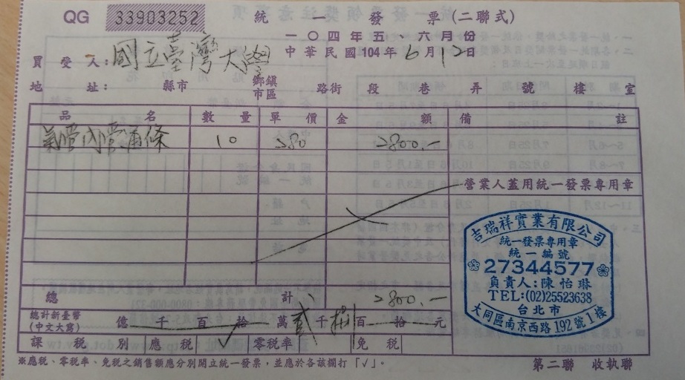
三聯式及二聯式發票範例說明
1.
2.
三聯式發票：
第二聯及第三聯兩聯一起交回
臺大抬頭、統一編號
統一發票專用章
品名、單價、數量
4.
3.
1.
二聯式發票：
填寫抬頭（統編不用）
統一發票專用章
品名、單價、數量
3.
2.

Slide 45
收銀機發票說明
1.
收銀機發票：
買方處打臺大統編
可辨識之商品名稱、單價、數量 （商品代號不行）
2.

Slide 46
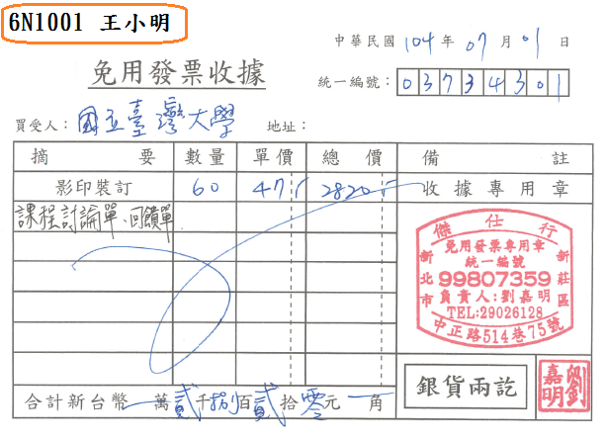
收據範例說明
收據：
必須為「收據」。 不可用估價單、購買明細。
應有：
收據專用章 廠商行號名稱、統編及地址
負責人私章
品名、單價、數量

Slide 47
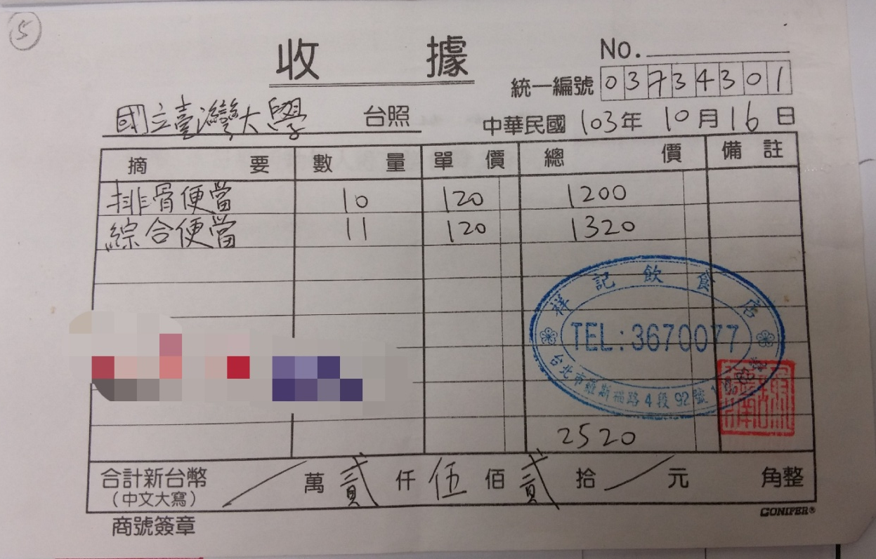
這樣行嗎？
非店家統編章
需補充說明影印品項。例：課程講義、海報等。
並於空白處加註課號並簽名。

Slide 48
總結小提醒
【上課第一週】討論課 TA 回報分組名單(email至 n2summerntu@gmail.com )
【課程進行時】協助教師課程進行、課程結束前宣傳夏季學院活動(徵文比賽、微電影提案)並提醒同學線上填寫評鑑
【課程結束後1~2週】
完成成績評核、成績冊簽章後送夏季學院備存
繳交報告：教師-課程成果報告、TA-心得報告
【課程結束後一個月內交件報帳】
確認可使用的經費項目及金額
收集憑證及匯款資料
檢查抬頭、統編、簽名、匯款帳號等資料、填寫核銷單據清單並請老師簽名
將核銷單據清單及發票收據領據 送/掛號寄至夏季學院辦公室
地址：10617 臺北市羅斯福路四段1號 國立臺灣大學 博雅教學館五樓
教學發展中心 夏季學院 收

Slide 49
全國夏季學院
教學助理資料填寫
及其他注意事項

Slide 50
教學助理需填寫繳回資料
單位自聘部分工時人員申請表
勞(健)保加保及提繳勞退金申請書
教學助理薪資收據
夏季學院教學助理資格認證暨服務同意書
教學助理研習會評鑑表

Slide 51
其他資料
教師鐘點費收據(1位授課教師1張表格)
經費核定表
夏季學院TA協助工作事項

Slide 52
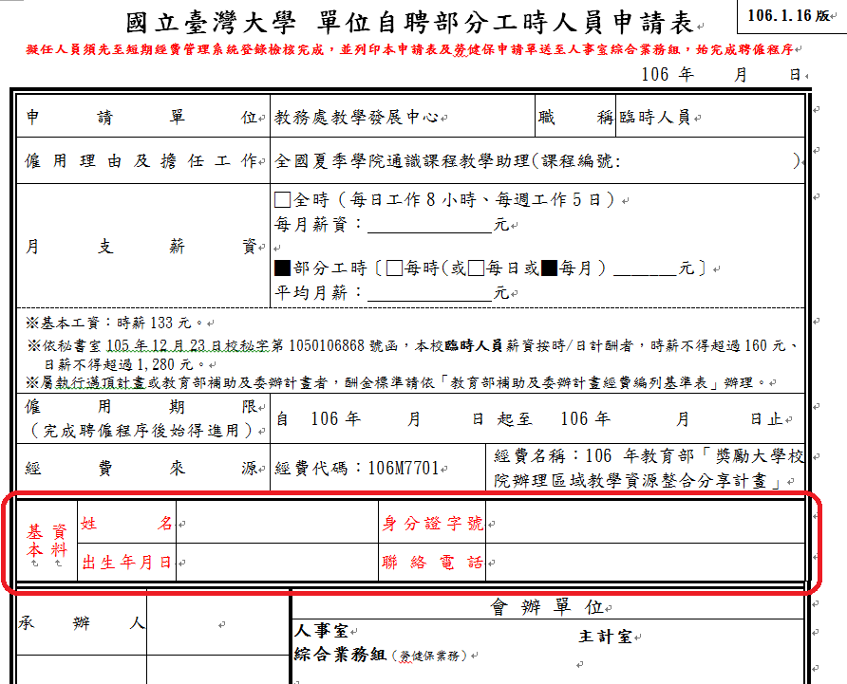

Slide 53
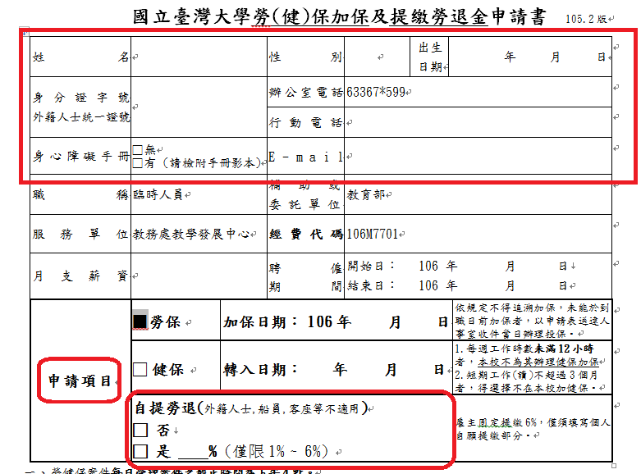

Slide 54
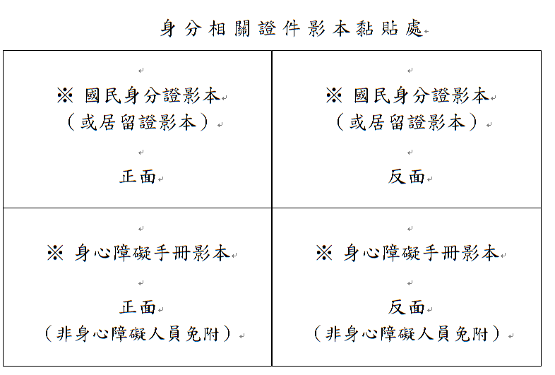

Slide 55
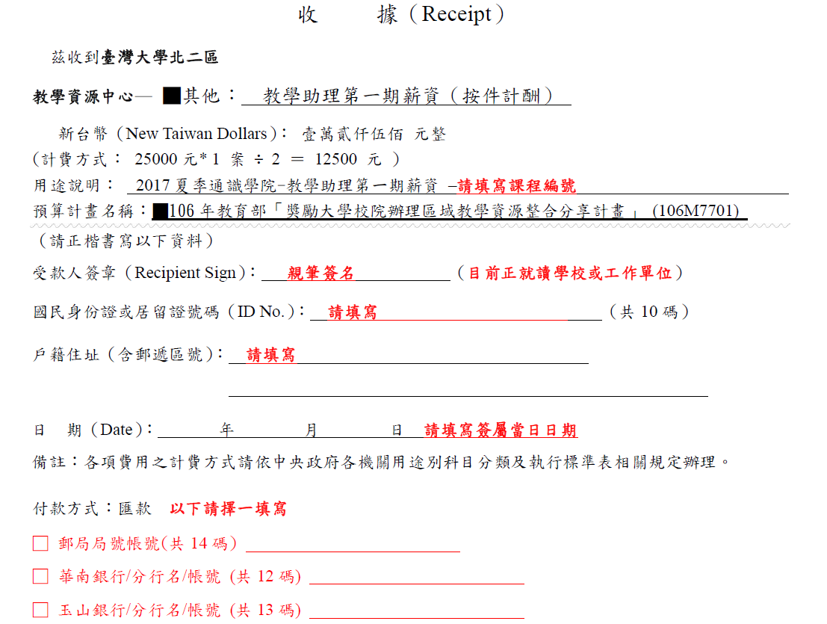

Slide 56
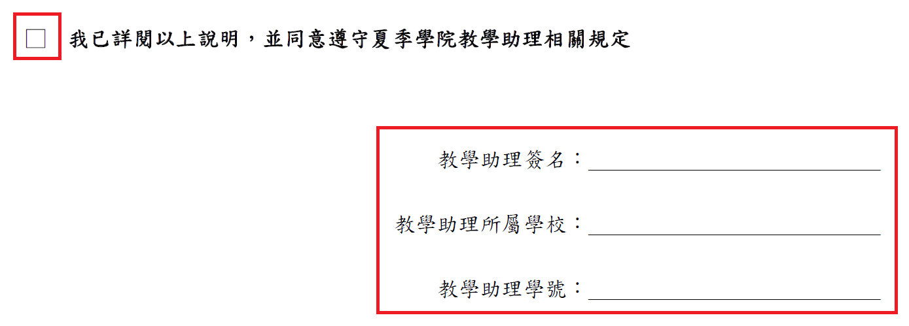
夏季學院教學助理資格認證暨服務同意書

